Slide 1
Европейски доклад за конкурентоспособността 2013
Предприятия и промишленост
Реиндустриализация основана на знанието
София,
24.10.2013

Slide 2
Намаляващ дял на промишлеността в БНП

Slide 3
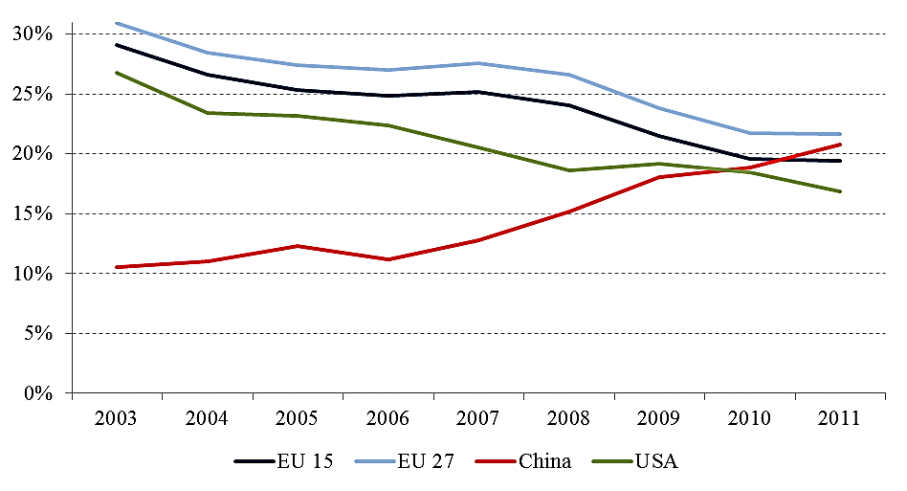
Защо намалява делът на промишлеността?
От страна на подлагането: по-висока производителност при промишлеността отколкото при услугите
От страна на търсенето: промени в търсенето поради различна ценова еластичност
Нарастващото използване на услуги от пазара
Ефектът от пред-кризисните спекулативни мехури и силното въздействие на кризата върху промишлеността
Появата на нови индустриални сили
Дял в световното промишлено производство
Source: UN National Accounts Main Aggregates Database
Notes:
The ECR tries to answer first the question of why the share of Mfg is shrinking.
The declining share of manufacturing in EU GDP is not a new phenomenon.
Part of the explanation is structural (related to long-term structural change).
On the supply side the major driver is the higher productivity gains of manufacturing relative to services.
The latter is accounted for mainly by non-traded services which are less exposed to international competition and therefore retain higher relative prices than manufacturing. Secondly, services have been relatively shielded from price competition as they are less ‘mobile’ than manufactures. This is confirmed by the difference in the share of manufacturing in current and constant prices. In the trough of the crisis in 2009 the difference was 3pp, i.e. 14.4 in current prices vs. 17.5 % in constant prices.
On the demand side the shrinking share is related to changes in the structure of demand.
With the growth in personal incomes, advanced economies tend to consume more services than manufactured goods.
Some services have low price elasticities: households cannot react to high prices by reducing consumption (e.g. health, education or legal services); in the same way firms cannot freely adjust their consumption of compliance-related services (accounting, audit, reporting, conformity assessments, legal services, other professional business services, information to consumers and authorities, etc.) and other business related services.
Higher relative prices attract more investment with faster and higher returns.
Finally, with the increasing specialization of manufacturing and the high share of small businesses, a growing share of the above mentioned services are bought in the market rather than produced in-house, thus pushing further the structural shift to a service-dominated economy.
These trends have been observed and empirically established for quite some time.
What is new however is that in the last decade the shift away from manufacturing in Europe has accelerated, reaching a critical threshold below which the sustainability of the European economic and social model might be at risk.
(4) This is partly due to the financial and construction bubbles prior to the crisis and partly to the faster decline of manufacturing relative to services during the crisis.
Last but not least (5)
the report also shows that a large part of it stems from growing competitive pressures from emerging industrial powerhouses, and this is not only in the low-tech homogenous products where competition is mainly on price.

Slide 4
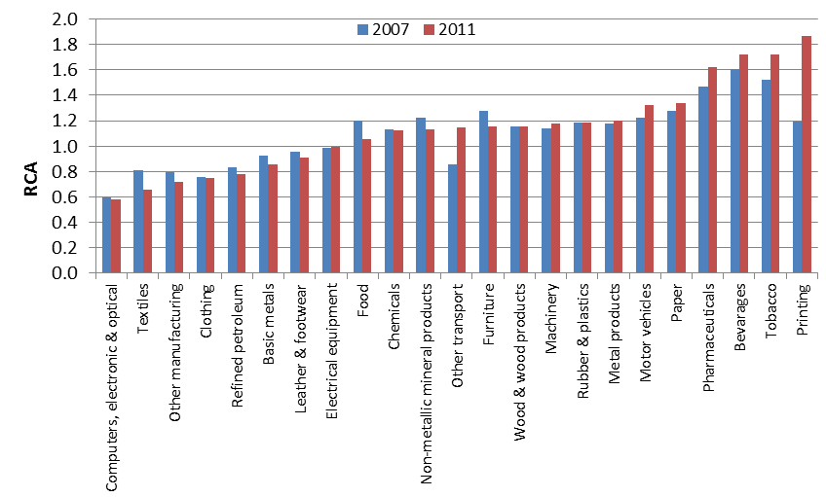
Сравнителни предимства на ЕС по отрасли 2007 - 2011

Slide 5
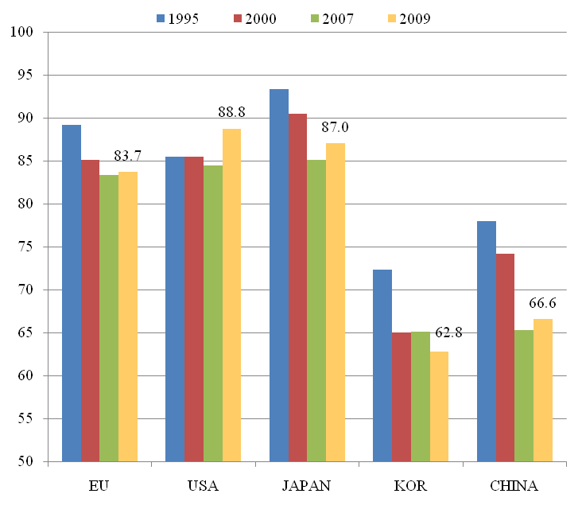
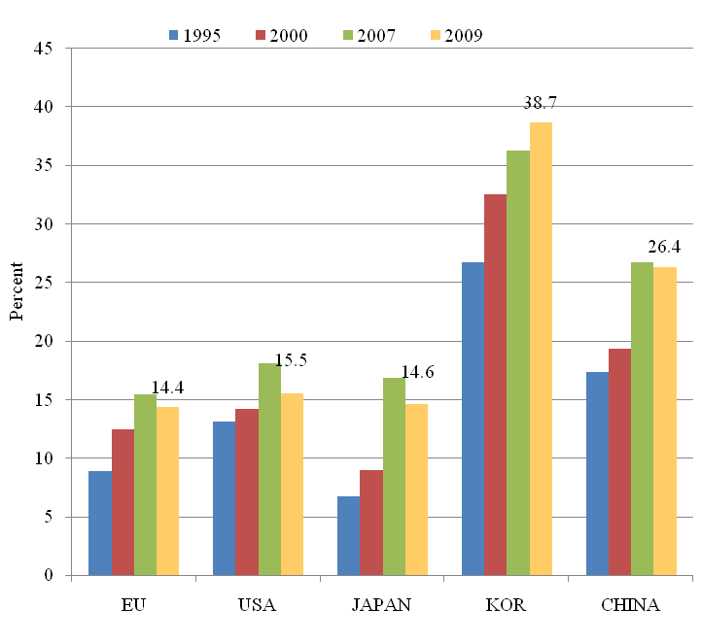
Дял на вносните компоненти в износа
Дял на домашното производство във високо технологичния износ

Slide 6
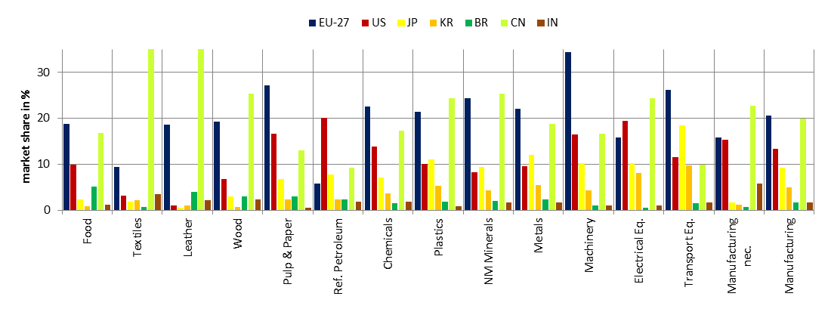
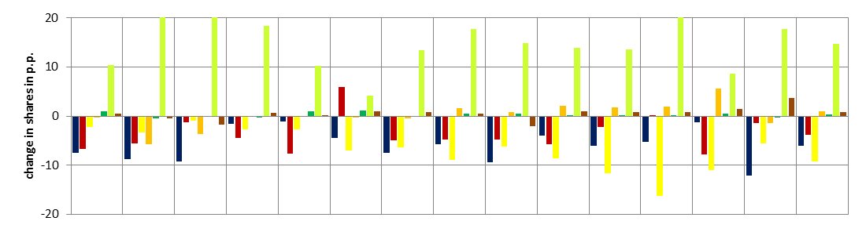
Пазарни дялове по промишлени отрасли в добавената стойност (горен панел) и промените в него (в % пункта) 1995-2011

Slide 7
Индекс на производителността на ЕС спрямо
САЩ и Япония (1995=100)
Източник: The Conference Board Total Economy Database и собствени изчисления
Notes:
Trends in productivity are measured as GDP per hour.
From the mid-1990s to the early 2000s productivity accelerated in the US but not in Europe or Japan.
In this period, the US's productivity lead was amplified thanks to its greater ability to invest and benefit from the new technology and Information and Communication Technologies (ICT).
EU and in Japan, labour productivity levels fell in the aftermath of the crisis, only to recover from 2010.
From 2010 onwards Japan experienced a strong productivity recovery, outperforming the EU and the US.
This is because the large reduction in the total number of hours worked, which testifies the flexibility of the Japanese wage system and its labour hoarding tradition (Darby et al. 2001).
In the EU labour market responses were largely country-specific. The EU, is characterised by a large degree of heterogeneity in the institutional and policy environment.

Slide 8
Фактори за ръста на производителността в ЕС и САЩ, 1995-2012
Източник: EUKLEMS и собствени изчисления
Notes:
The US productivity lead in the late 1990s and early 2000s resulted from a first mover advantage in ICT.
Europe's productivity gains seems to come mainly from capital deepening from investment in non-ICT equipment.
While the US gains come mainly from investment in ICT and related TFP. Large TFP gains at the time of rapid ICT investment suggests that ICT may have had an impact on productivity beyond that of ICT-capital deepening (e.g. on knowledge assets and on large investments in organizational capital).
The difference is in TFP, which measures that part of output growth which is not accounted for by the increase in the quantity and quality of inputs. They are mainly due to technical efficiency gains
The report looks at absorptive capacity and efficiency gains as determinants of TFP

Slide 9
Дял на заявленията за патенти

Slide 10
Позиция на ЕС в производството на продукти, основани на ключови технологии
 | Био-технологии | Нано-технологии | Микро-/нано-електроника | Фотоника | Авангардни материали | Авангардни промишлени технологии
Технологично съдържание на износа | високо и нарастващо | ниско, предимно намаляващо | ниско и намаляващо | високо и нарастващо | високо и нарастващо | високо и нарастващо
Тип конкуренция | най-вече ценова конкуренция, ценово предимство | ценова конкуренция, с ценово предимство | ценова конкуренция, без ценово предимство | ценова конкуренция, без ценово предимство | ценова конкуренция, най-вече с ценово предимство | най-вече конкуренция по качество, качествено предимство
Въздействие на патентоването | средно | ниско | високо | ниско | ниско | високо
Notes:
The report looks as well at EU comparative advantages in KET-based products

Slide 11
Изводи за европейската индустриална политиката
В повечето страни производителността зависи повече от тяхната способност да приемат и прилагат нови технологии създадени другаде. Малко на брой страни имат капацитет да създават технологии. Трябва да се търси оптималното отношение между научни изследвания и развойна дейност и съответната комбинация от знания и умения.
Политики насочени към инвестиции в нематериални активи (Intangible assets) интелектуална собственост, знания и умения, организационен капитал
Политики насочени към инвестиции в информационни технологии;
Бизнес средата: намаляване на разходите на фирмите за финансиране, за енергия, за спазване на регулациите,

Slide 12
Българските измерения
Впечатляващ ръст на износа (средно от около 8% от 2006 г. насам), при това в отворена икономика, където износът допринася за около 70% от БВП. Значителен ръст на високо-технологичния износ на стоки и услуги от 156% през 2007-2012 но от много ниска база (под 4% в общата стойност на износа)
Ниска производителност на труда (под средните за Европа нива), резултат от отрасловата структура на промишлеността
Разходите за НИРД: 0.5% от БВП (фирмите 0.3% от БВП) като целта според стратегията 2020 е 1.5% от БВП; делът на иновативните МСП (21%) е далеч под средния за Европа (34%)

Slide 13
Българските измерения?
Инвестиции за образование почти два пъти по-ниски от средните за ЕС (3% от БВП при 5.6%) при значително разминаване между търсенето и предлагането на квалифицирани специалисти
Най-висока енергоемкост на промишленото производство в Европа при цени на електричеството за промишлеността по-високи от средните за ЕС.
Специалности | Нужни (год.) | Дипломирани
Инженерни и технически | 64000 | 23000
Бизнес и икономика | 23000 | 46000
Хуманитарни | 2000 | 24000

Slide 14
Цени на електричеството (средни предприятия без ДДС) 2007 - 2012
Българските измерения?

Slide 15
Енергоемкост на промишленото производство 2007 - 2011
Българските измерения?

Slide 16
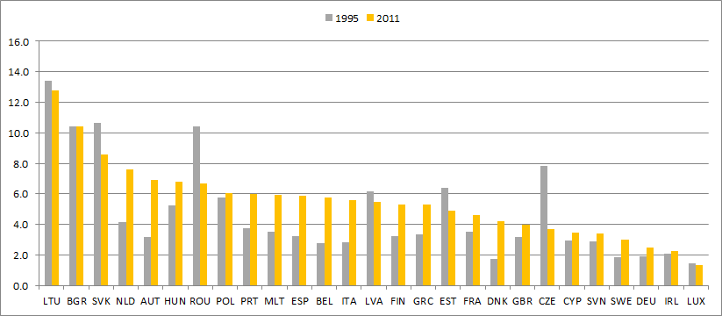
Българските измерения
Дял на енергийните разходи в БВП 1995-2011

Slide 17
Благодаря за вниманието
Докладите на английски са достъпни на http://ec.europa.eu/enterprise/policies/industrial-competitiveness/competitiveness-analysis/european-competitiveness-report/index_en.htm
http://ec.europa.eu/enterprise/policies/industrial-competitiveness/monitoring-member-states/index_en.htm
  Следващият Европейски доклад на конкурентоспособността 2014 Политики подпомагащи растежа на фирмите
  Микроикономически анализ на конкурентоспособността на европейската промишленост
  Достъп до финансиране и растеж на фирмите
  Ролята на иновациите и пазарната реализация на резултатите от научните изследвания
  Интернационализацията на МСП
  Ролята на държавната администрация и публичните услуги
  Отраслов фокус: цени на енергията, енергийна ефективност и промишлена конкурентоспособност на европейската икономика

